Slide 1

こんにちは
Kansai Perl Mongersです
関西オープンソース2004

Slide 2
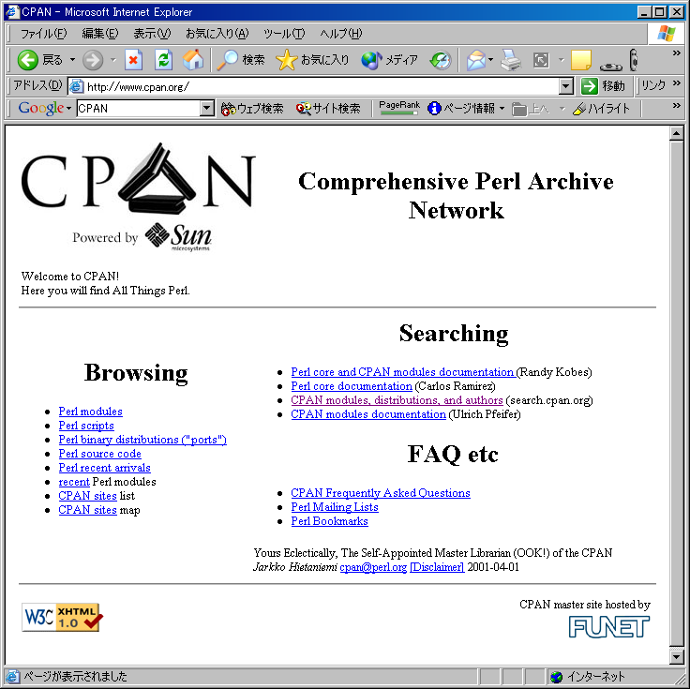

Perlを使えば…
CPAN
(http://www.cpan.org/ )

Slide 3
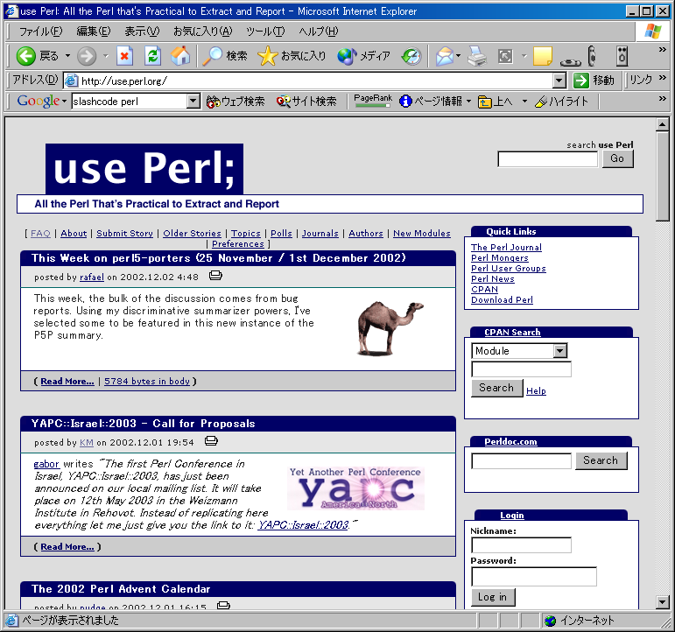
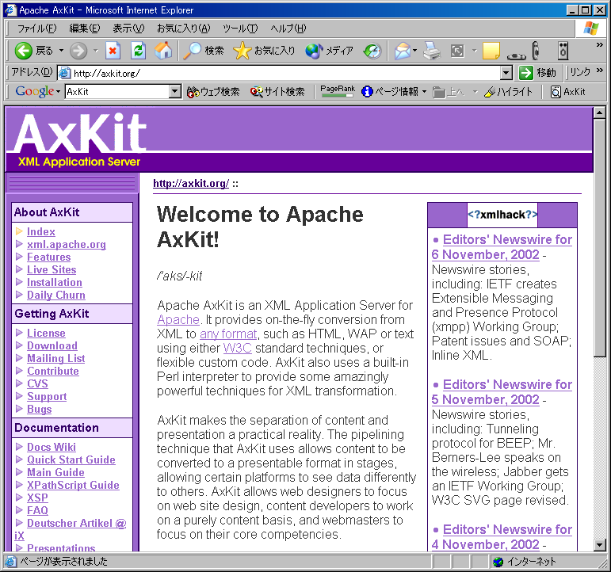
Webアプリはもちろん
use Perl;
(http://use.perl.org/)
Apache AxKit
(http://axkit.org/)

Slide 4
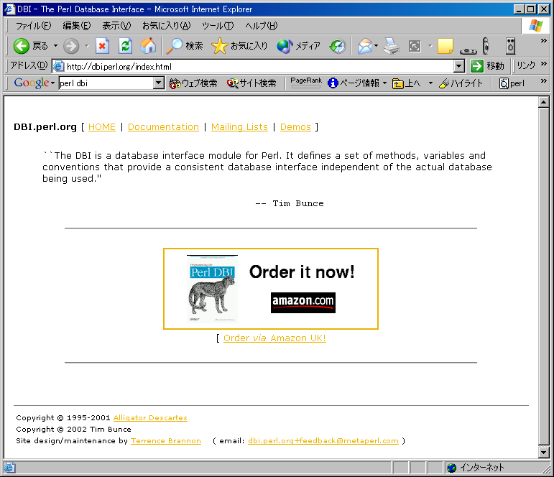
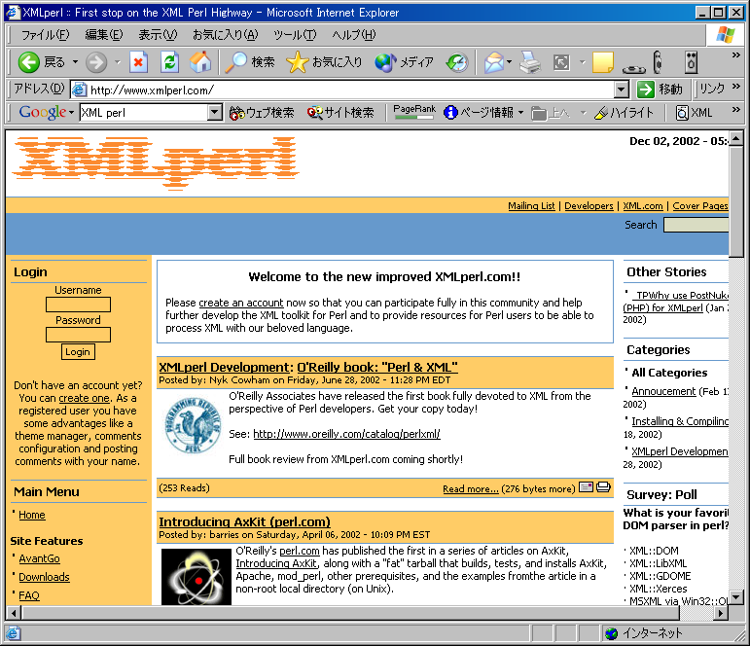
データベースもXMLも
思いのまま
DBI Homepage
(http://dbi.perl.org/)
XMLperl (http://www.xmlperl.com/ )

Slide 5
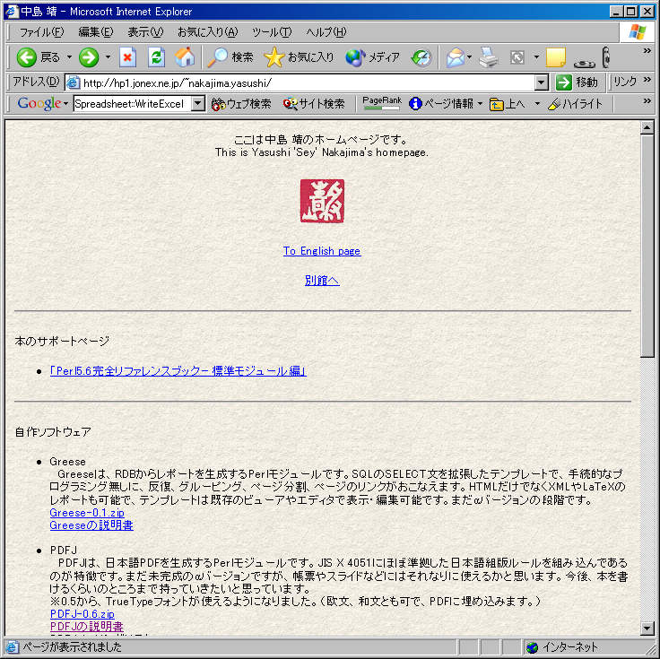
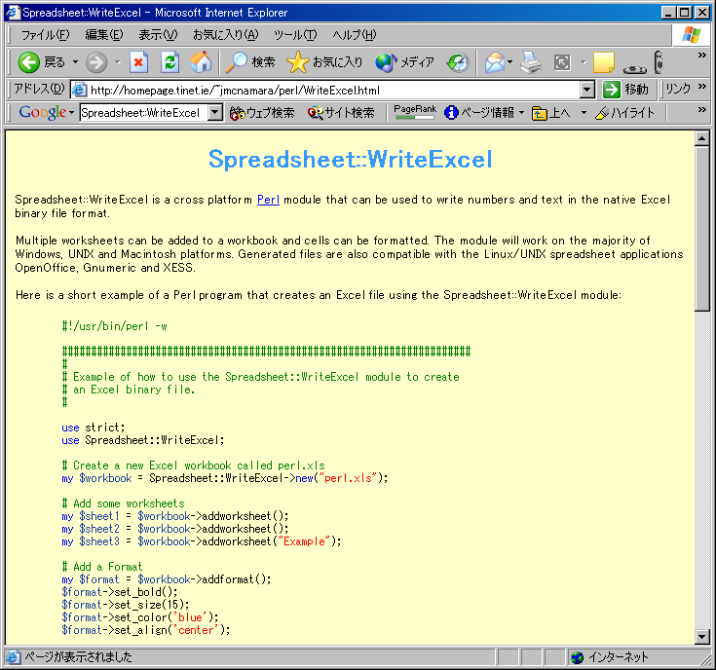
PDFやExcelファイルを
作るのだって簡単！
PDFJ(中島靖さんのページ）
(http://hp1.jonex.ne.jp/~nakajima.yasushi/)
Spreadsheet::WriteExcel (http://homepage.tinet.ie/~jmcnamara/
perl/WriteExcel.html )

Slide 6

このスライドショーも
なんです！
（Perl/TkとWin32::Soundを使っています）

Slide 7
まさに言うことなし！

Slide 8
まさに言うことなし！
かも？

Slide 9
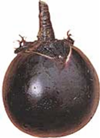
まさに言うことなし！
かも？
これは…

Slide 10
まさに言うことなし！
かも？
賀茂なす
一昨年と同じギャグで
すみません

Slide 11


Kansai Perl Mongers
(=Kansai.pm)とは
そして

Slide 12
主に関西地区で活動している Perlのユーザグループなのです

Slide 13
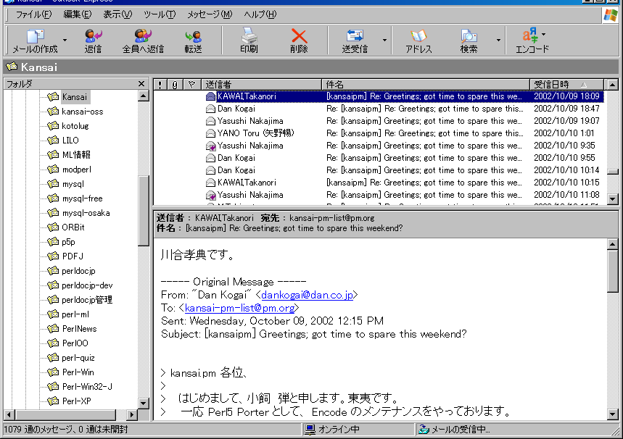
メーリングリストで情報交換したり

Slide 14
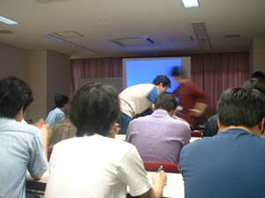
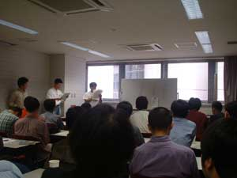
イベントを開いたり
2周年記念イベントの様子

Slide 15
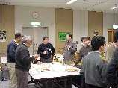
その後の懇親会とか…

Slide 16
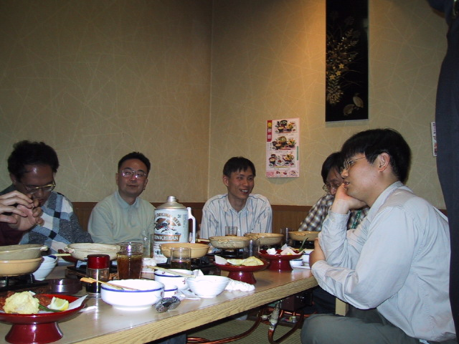
飲み会とか

Slide 17
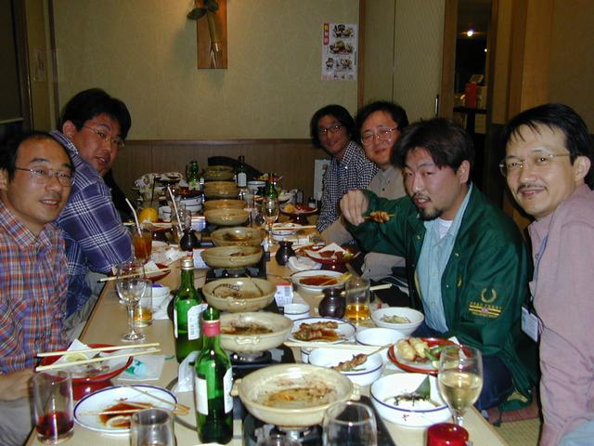
飲み会とか…

Slide 18
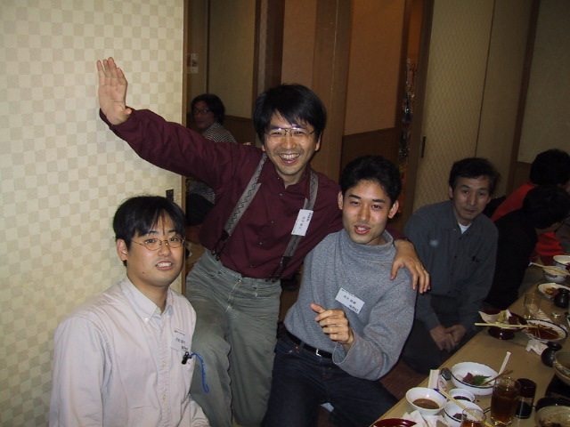
飲み会とか!!
いろいろやっています。

Slide 19
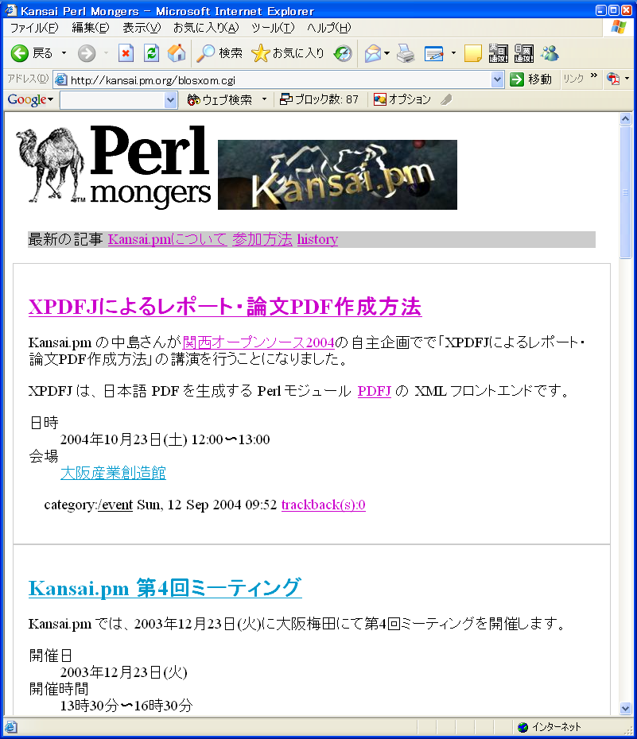
詳しくはホームページを
ご覧ください
Kansai.pm (http://kansai.pm.org/)

Slide 20
ではここで・・・

Slide 21
あなたのPerl度を測ってみましょう

Slide 22
Perlトリビアクイズ
今日役立つPerlのムダ知識・・・

Slide 23
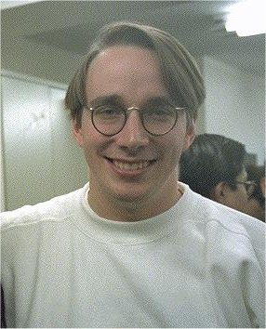
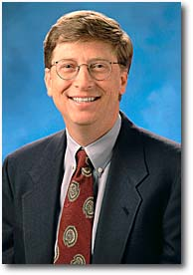
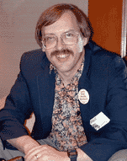
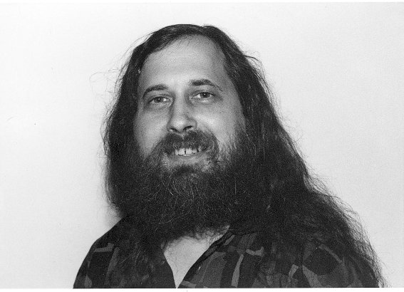
第一問
Perlの作者Larry Wallはどの人？
Ｂ
Ｄ
Ａ
Ｃ

Slide 24
第一問
Perlの作者Larry Wallはどの人？
Ｂ
Larry Wall
Ｄ
Richard Stallman
Linus Torvalds
Ａ
Bill Gates
Ｃ

Slide 25
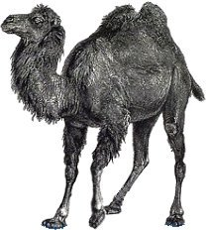
第二問 「プログラミングPerl」のラクダ…間違いはいくつ？
Ａ １つ
Ｂ ２つ
Ｃ ３つ
Ｄ ４つ

Slide 26
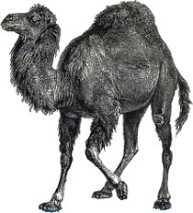
第二問 「プログラミングPerl」のラクダ…間違いはいくつ？
Ａ １つ
Ｂ ２つ
Ｃ ３つ
Ｄ ４つ

Slide 27




第三問 表題にPerlと入っていない本はどれ？
Ｂ
Ｄ
Ａ
Ｃ

Slide 28




第三問 表題にPerlと入っていない本はどれ？
Ｂ
Ｄ
Ａ
Ｃ

Slide 29





第四問 Perlと同じ年に生まれたのはどれ？
Ａ
Ｂ
Ｃ
Ｄ

Slide 30
第四問 Perlと同じ年に生まれたのはどれ？
Ａ（１９９０）
Ｂ（１９９３）
Ｃ（１９８５）
Ｄ（１９８７）

Slide 31
何問正解しましたか？

Slide 32
全問正解ですって？
Perl雑学王
の称号をさし上げます。
Kansai.pmに参加してその知識を分け与えましょう
おまけとして
Kansai.pmオリジナルバッジかシールもさしあげます。
スタッフまでお申し出ください。

Slide 33
さて、このブースでは・・・

Slide 34
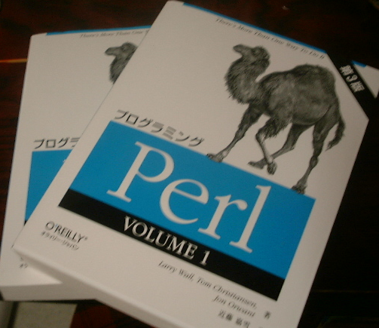
Perlについての質問を
受け付けています。

Slide 35
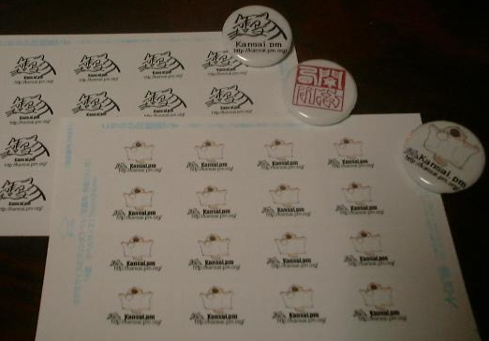
特製バッジ、シールも
頒布中！

Slide 36

質問等は、このバッジをつけた
メンバーにお尋ねください

Slide 37
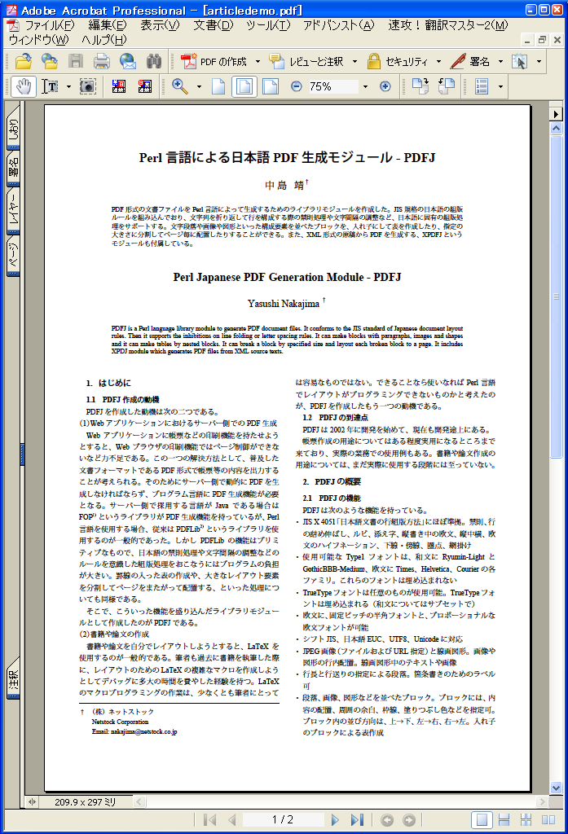
「XPDFJによるレポート・論文PDF作成方法」
というセミナーをやります
12時より
３Ｆミーティングルームにて
是非ご参加下さい！

Slide 38
なお音楽は
Free音素材「音楽室」 http://www.otosozai.com
の素材を利用しています。
作成者：川合孝典＋中島靖

